Slide 1
ЯнтрА
Amrita інтернет-магазин перший повністю україномовний сайт Амріта
www.amritaclub.do.am

Slide 2
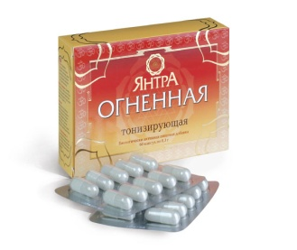
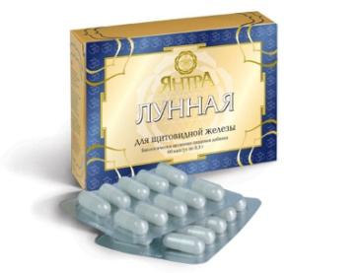

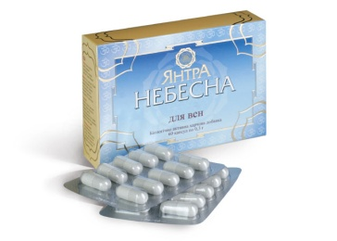
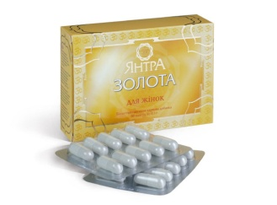
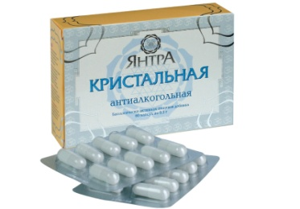
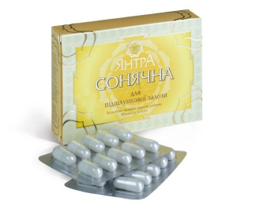
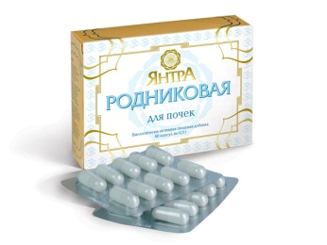
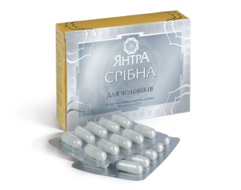
ЯнтрА Презентация предназначена для демонстрации и ознакомления с фитопрепаратами серии Янтра
®
Янтра - силы природных стихий ………………………………………………………………….... 8
История создания фитопрепаратов серии Янтра………………………………………….……9
Янтра – путь в мир здоровья и гармонии (все о производстве)………………………...10
Фитопрепараты серии Янтра ……………………………………………………………………………..11
Регистрационное свидетельство…………………………………………………………………….....12
Что такое стресс ?.................................................................................................15
Янтра Огненная (состав, свойства, показания, рекомендации по применению)……16
Щитовидная железа………………………………………………………………………………………….21
Янтра Лунная (состав, свойства, показания, рекомендации по применению)……..22
Поджелудочная железа………………………………………………………………………………………27
Янтра Солнечная (состав, свойства, показания, рекомендации по применению)…28
Опьянение и похмелье…………………………………………………………………………………………33
Янтра Кристальная (состав, свойства, показания, рекомендации по применению)..34
Варикозное расширение вен…………………………………………………………………………………39
Янтра Небесная (состав, свойства, показания, рекомендации по применению)…….40
Когда женщине не хватает гормонов……………………………………………………………………45
Янтра Золотая (состав, свойства, показания, рекомендации по применению)……….46
Мужской климакс…………………………………………………………………………………………………51
Янтра Серебряная (состав, свойства, показания, рекомендации по применению)...52
Мочевыделительная система………………………………………………………………………………….57
Янтра Родниковая (состав, свойства, показания, рекомендации по применению)…..58
Опорно-двигательная система………………………………………………………………………………..63
Янтра Лучистая(состав, свойства, показания, рекомендации по применению)………..64
Справочник лекарственных растений серии Янтра …………………………………………………69
Amrita інтернет-магазин © 2010 Всі права захищені

Slide 3

ЯнтрА
®
ЯнтрА – древний сакральный символ, олицетворяющий Вселенную и обладающий необыкновенной силой энергетического воздействия.
Это схематическое изображение природных стихий во Вселенной.
ЯнтрА создавалась с учетом известных в древности законов взаимодействия человека и окружающих его энергетических потоков.
Гармонизируя сознание человека и окружающее пространство, ЯнтрА не только приносит здоровье, силу и красоту, но и способствует пробуждению духовности человека.
Именно эти принципы закладывались при создании препаратов серии «ЯнтрА».
Рецепты «Янтры», благотворно воздействуя на внутренние органы человека, активизируют тонкие энергии, пробуждая мощные внутренние резервы организма, помогая справиться с любой болезнью и всегда быть в гармонии с окружающим миром.

Slide 4
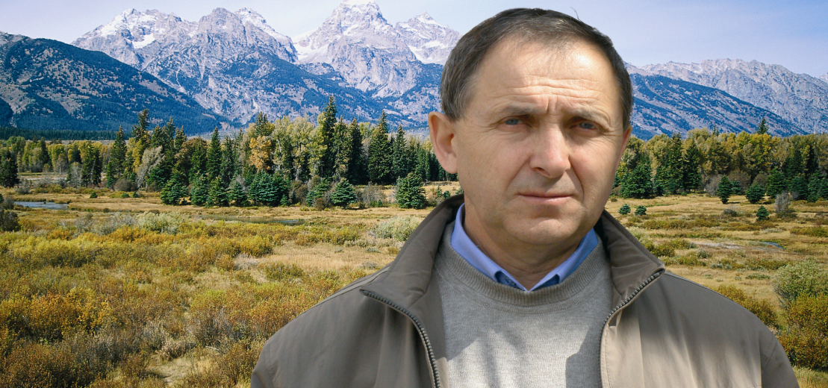

История создания (Интервью с автором и разработчиком серии «Янтра» Надворным Григорием Кондратьевичем )
Скажите, как возникла идея создания серии «Янтра»?
Я всегда с благоговением относился к фитотерапии, которая в народной медицине всех времен и народов была основным видом лечения, так как только растительный мир предлагает человеку обширный и доступный набор лечебных средств.
Фитотерапия (от греческого phytos – растение, therapeia – лечение). К сожалению, опыт тысячелетий не может учитывать потребностей современного человека в техногенной среде, которая предъявляет повышенные требования к стрессоустойчивости и адаптации.
Исходя из этого, я решил создать ряд биологически активных добавок, которые помогали бы повышать резервы здоровья и лечить болеющих разными заболеваниями, а не разные болезни за счет мобилизации защитных сил организма.
При этом я поставил себе задачу введения в травяные сборы гипоаллергенных и "транспортных" растений, способствующих всасыванию и продлению срока действия продукта.
Биологически активные добавки серии «Янтра» предназначены для предупреждения болезней цивилизации или восстановления после них.
Известно, что за некоторыми составляющими серии Вы лично путешествуете по Приморскому краю, расскажите об этом подробнее.
Без личного присутствия и участия в заготовке реликтовых растений не обойтись. Люди должны получать качественный продукт, а для этого нужен тщательнейший контроль и за качеством сырья, и за временем сбора растени. Поэтому я действительно ежегодно езжу сам за диоскореей ниппонской, заманихой, элеутерококком, аралией, баданом, бархатом амурским, атрактилодесом.
В чем уникальность и особенности серии «Янтра»?
Создавая каждый продукт серии, я старался добиться максимального регуляторного эффекта, гармонизации всех систем и функций организма - иммунной, эндокринной, детоксикационной, нейрорегуляторной.
Каждая из добавок серии «Янтра» уменьшает тяжесть повреждений различных органов и тканей, а в целом – повышает способность организма противостоять повреждающим факторам.
Так, «Янтра Родниковая» уменьшает проблемы, связанные с нарушением структуры тканей и функционирования почек, мочевыводящих путей, одновременно усиливая способность организма противостоять негативным факторам,
«Янтра Лучистая» восстанавливает структуру и функцию хрящевой и костной ткани, при этом одновременно усиливает защитные свойства организма.
Любая из композиций серии может быть использована как в составе комплексной терапии определенного заболевания, на которое она нацелена, так и профилактически.
Широкий спектр позитивных эффектов всех БАДов серии основан, прежде всего, на улучшении макро- и микроциркуляции в организме, уменьшении кислородного голодания тканей и на антиоксидантом действии.
Пожелания. Жить, ощущая близость природы, удивительного и многообразного мира растений.
Не привыкать к нему, а радостно удивляться, отмечая его совершенство, изящество, красоту и гармонию.
Помнить, что каждое растение – это лекарь, и при многих недугах человека заботливо идет ему на помощь.

Slide 5

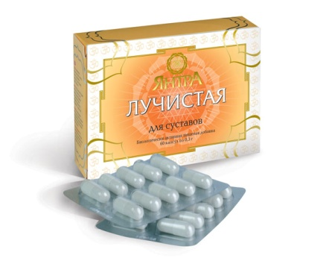



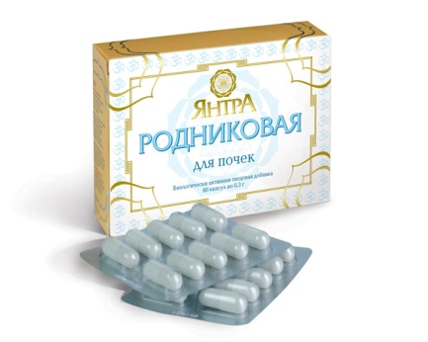



ЯнтрА
®
Силы природных стихий

Slide 6
МІНІСТЕРСТВО ОХОРОНИ ЗДОРОВ'Я УКРАЇНИ
НАКАЗ
Київ
11 липня 2006 р. N 457
Про державну реєстрацію спеціальних харчових продуктів (харчових
продуктів для спеціального дієтичного споживання)
Відповідно до Закону України "Про безпечність та якість харчових продуктів", на виконання Порядку проведення державної реєстрації спеціальних харчових продуктів i висновків державної санітарно-епідеміологічної експертизи на продовольчу продукцію, затвердженого постановою Кабінету Міністрів України від 23 липня 2004 р. N 942, Порядку проведення експертизи щодо віднесення харчових продуктів до категорії спеціальних та експертизи спеціальних харчових продуктів для потреб державної реєстрації (перереєстрації), затвердженого наказом Державної санітарно-епідеміологічної служби МОЗ України від 29.11.2004 р. N 2 та рішень Експертної ради ДП "Центр реєстрів державної санітарно-епідеміологічної служби України" МОЗ України (протокол від 30.05.2006 р. N 5, протокол від 26.06.2006 р. N 6)
НАКАЗУЮ:
1. Зареєструвати та внести до Державного реєстру спеціальних харчових продуктів (харчових продуктів для спеціального дієтичного споживання) продукцію згідно з переліком (додаток 1).
2. Затвердити тексти інструкцій про застосування (аркуш-вкладиш) (додаток 2) та маркування спеціальних харчових продуктів (харчових продуктів для спеціального дієтичного споживання) (додаток 3).
3. Контроль за виконанням наказу покласти на директора Департаменту державного санітарно-епідеміологічного нагляду Пономаренка А. М.
Перший заступник Міністра, Головний державний санітарний лікар України С. П. Бережнов

Slide 7
Додаток 1 до наказу Міністерства охорони здоров'я України від 11 липня 2006 р. N 457 Перелік спеціальних харчових продуктів (харчових продуктів для спеціального дієтичного споживання), що вносяться до Державного реєстру спеціальних харчових продуктів
NN | Назва спеціального харчового продукту (харчового продукту для спеціального дієтичного споживання) | Назва виробника, країна виробника | Код спеціального харчового продукту (харчового продукту для спеціального дієтичного споживання) за класифікатором УКТЗЕД або ДКПП | Сфера застосування
50. | Дієтична добавка (біологічно активна харчова добавка) "Дієтична добавка "ЯНТРА N 4 АРГЕНТИНСЬКА" за ТУ У 15.8-32113604-001:2006; фільтр-пакети 2 г N 20 в картонній коробці; порошок 100 г у пакеті з алюмінієвої фольги, пергаменту або поліпропілену у картонній коробці; порошок 100 г в банці або флаконі зі скломаси, або контейнері з кришкою i дозатором | ТОВ "Медіфлора", Україна, для ТОВ "ЯНТРА 2006", Україна | 15.89.20.050 | Як дієтична добавка
51. | Дієтична добавка (біологічно активна харчова добавка) "Дієтична добавка "ЯНТРА N 10 "КРИСТАЛЬНА" за ТУ У 15.8-32113604-001:2006; капсули масою вмісту 0,3 г (в блістерах по 10 капсул), N 60 в картонній коробцi | ТОВ "Медіфлора", Україна, для ТОВ "ЯНТРА 2006", Україна | 15.89.20.050 | Як дієтична добавка
52. | Дієтична добавка (біологічно активна харчова добавка) "Дієтична добавка "ЯНТРА N 1 "ВОГНЯНА" за ТУ У 15.8-32113604-001:2006; капсули масою вмісту 0,3 г (в блістерах по 10 капсул), N 60 в картонній коробцi | ТОВ "Медіфлора", Україна, для ТОВ "ЯНТРА 2006", Україна | 15.89.20.050 | Як дієтична добавка

Slide 8
Додаток№1 до наказу Міністерства охорони здоров'я України від 11 липня 2006 р (продолжение)
53. | Дієтична добавка (біологічно активна харчова добавка) "Дієтична добавка "ЯНТРА N 5 "НЕБЕСНА" за ТУ У 15.8-32113604-001:2006; капсули масою вмісту 0,3 г (в блістерах по 10 капсул), N 60 в картонній коробцi | ТОВ "Медіфлора", Україна, для ТОВ "ЯНТРА 2006", Україна | 15.89.20.050 | Як дієтична добавка
54. | Дієтична добавка (біологічно активна харчова добавка) "Дієтична добавка "ЯНТРА N 6 "МІСЯЧНА" за ТУ У 15.8-32113604-001:2006; капсули масою вмісту 0,3 г (в блістерах по 10 капсул), N 60 в картонній коробцi | ТОВ "Медіфлора", Україна, для ТОВ "ЯНТРА 2006", Україна | 15.89.20.050 | Як дієтична добавка
55. | Дієтична добавка (біологічно активна харчова добавка) "Дієтична добавка "ЯНТРА N 3 "ДЖЕРЕЛЬНА" за ТУ У 15.8-32113604-001:2006; капсули масою вмісту 0,3 г (в блістерах по 10 капсул), N 60 в картонній коробцi | ТОВ "Медіфлора", Україна, для ТОВ "ЯНТРА 2006", Україна | 15.89.20.050 | Як дієтична добавка
56. | Дієтична добавка (біологічно активна харчова добавка) "Дієтична добавка "ЯНТРА N 8 "СРІБНА" за ТУ У 15.8-32113604-001:2006; капсули масою вмісту 0,3 г (в блістерах по 10 капсул), N 60 в картонній коробцi | ТОВ "Медіфлора", Україна, для ТОВ "ЯНТРА 2006", Україна | 15.89.20.050 | Як дієтична добавка
57. | Дієтична добавка (біологічно активна харчова добавка) "Дієтична добавка "ЯНТРА N 9 "ЗОЛОТА" за ТУ У 15.8-32113604-001:2006; капсули масою вмісту 0,3 г (в блістерах по 10 капсул), N 60 в картонній коробцi | ТОВ "Медіфлора", Україна, для ТОВ "ЯНТРА 2006", Україна | 15.89.20.050 | Як дієтична добавка
Директор ДП "Центр реєстрів державної санітарно-епідеміологічної служби України" МОЗ України О. I. Худенко

Slide 9

Что такое стресс ?
Стресс – реакция организма на любой раздражитель.
Стадии стрессовой ситуации:
тревога
адаптация
реализацию.
Лицо стресса :
потухший взгляд,
нахмуренный лоб,
печать тревоги и озабоченности на лице.
Длительный стресс ведет к :
истощению иммунных запасов организма,
замедлению обменных процессов,
нарушению функции органов пищеварения.
Становится причиной:
угревой сыпи, аллергии, нервного зуда
старения кожи и выпадения волос.
Наибольший вред стресс наносит сердечно-сосудистой системе.
Проявления:
появляются боли в области сердца,
частые головные боли, мигрень.
длительный сосудистый спазм, развивающийся в ответ на стресс, приводит к кислородному голоданию сердечной мышцы, вызывая ишемическую болезнь
(стенокардию, инфаркт миокарда, аритмии),
атеросклероз и сгущение крови, что грозит образованием тромбов,
развивается гипертоническая болезнь,
повышается риск развития инсульта.
Подвержены ли вы стрессу?
Проверьте, что из описанного ниже свойственно вам. Вы:
терпеть не можете понапрасну тратить время;
водите машину быстро, даже когда никуда не опаздываете;
перегружаете свой рабочий день, работаете без перерыва;
испытываете нетерпение, когда собеседник говорит слишком медленно;
все делаете очень быстро - едите, купаетесь, убираетесь в доме, работаете в саду и т.п.;
не любите проигрывать, даже играя ради удовольствия;
считаете, что отношения с близкими уводят вас в сторону от работы и других важных вещей;
зачастую делаете более одного дела одновременно;
не имеете хобби, так как у вас нет на это времени;
считаете, будто в ответе за любое поручение, так как другие либо делают его плохо, либо слишком долго;
расстраиваетесь, когда у кого-то что-то получается, а у вас нет;
вынуждены поспевать повсюду вовремя;
говорите быстро, с напором, употребляя непристойные ругательства;
пользуетесь цифрами для оценки успеха (как много кто-то получает, сколько продукции производит, сколько имеет земли).
Чем больше позиций cо знаком «+»вы набрали, тем сильнее вы подвержены стрессу.

Slide 10


Янтра Огненная - энергия первородного огня, неисчерпаемый источник сил
Адаптоген - позволяет организму приспосабливаться к неблагоприятным условиям внешней среды (холод, жара, ионизирующее излучение, недостаток кислорода, большая физическая нагрузка).
Антиоксидант - препятствует окислению активных химических соединений в клетках организма человека, что снижает риск развития различных заболеваний, в том числе связанных с действием химических, физических, радиационных, бактериологических и других факторов окружающей среды.
Актопротектор – защищает организм от неблагоприятных воздействий внешней среды , включая социальную (стрессоустойчивость). Позволяет сохранить умственную и физическую работоспособность, улучшает общее самочувствие лиц, страдающих хроническими заболеваниями, увеличивают устойчивость к вирусным заболеваниям.
Геропротектор - средство, защищающее от старения.

Slide 11

Состав :
Атрактилодес крупноголовчатый
Заманиха высокая
Диоскорея ниппонская
Аралия маньчжурская
Элеутерококк колючий
Родовик(кровохлебка)лекарственный
Лимонник китайский

Slide 12

Свойства :
Поддерживает, регулирует кровообращение в крупных и мелких кровеносных сосудах за счет выраженного мембраностабилизирующего и антиоксидантного действия
Снижает повреждающее действие гипоксии – кислородного голодания
Нормализация кровообращения во всех органах, тканях и железах обеспечивает их нормальное функционирование. Сохранение нормального кровообращения позволяет осуществлять полноценную жизнедеятельность в различных неблагоприятных условиях.

Slide 13

Показания :
Физическое и психическое переутомление
Истощение психо -эмоциональной сферы
Ослабление памяти, внимания, снижения качества умственной работы(учащиеся, студенты, работа за компьютером, спортсмены)
Астения
Депрессия
Синдром хронической усталости
Нейроциркуляторная дистония
Сексуальная дисфункция
Климактерический невроз
Реабилитация после лучевой и химиотерапии в онкологии
Реабилитация после тяжелых инфекций
Хронические инфекционные болезни
Профилактика гриппа и острых респираторных заболеваний

Slide 14

Рекомендации по применению :
Взрослым по 1-2 капсулы 3 раза в день за 30 минут до еды, запивая ½ стакана воды.
Противопоказания: инфаркт миокарда, гипертонический криз, острые инфекционные заболевания, эпилепсия, наличие гиперкинезов и повышенной нервной возбудимости. В комплексном лечении гипертонической болезни ІІ-ІІІ стадии применять только по рекомендации лечащего врача, аутоиммунные заболевания, индивидуальная непереносимость компонентов.

Slide 15
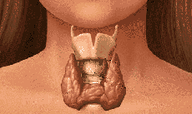
Щитовидная железа
Щитовидная железа (щитовидка) - небольшой эндокринный орган, расположен на передней поверхности шеи чуть выше грудины.
Состоит из правой и левой долей, которые связаны между собой небольшим перешейком.
Эндокринный – означает, что орган секретирует, т. е производит биологически активные вещества – гормоны, которые не выводятся из нашего тела, а предназначены для регуляции процессов внутри него. Щитовидная железа выделяет два важных гормона – тироксин (Т4) и трийодтиронин (Т3).
Эти гормоны регулируют процессы обмена жиров, белков и углеводов, функцию сердечно-сосудистой системы, желудочно-кишечного тракта, психическую и половую деятельность.
На протяжении всей жизни человека нормальный уровень гормонов ЩЖ является необходимым условием гармоничного функционирования организма.
Они оказывают влияние на обменные процессы в организме, рост и дифференцировку тканей, стимулируют синтез белка, оказывают влияние на половое развитие, менструальную функцию, овуляцию.
Для синтеза тиреоидных гормонов щитовидной железе необходим йод.
Йод мы получаем с пищей. Однако, часто в нашей пище йода бывает недостаточно.
Суточная потребность в йоде в среднем составляет 150 мкг в сутки.
При поступлении йода ниже 100 мкг в день развивается компенсаторное увеличение щитовидной железы -
йододефицитный (эндемический зоб)
Заболевания щитовидной железы можно разделить на болезни с нарушением её
функции - 0нарушение выработки гормонов
структуры- изменение размеров, формирование узлов
Нарушением функции щитовидной железы проявляется повышением или снижением выработки гормонов.
Признаки повышенной функции (гипертиреоза) следующие:
сильная нервозность,
раздражительность,
дрожь в руках или во всём теле,
снижение веса на фоне хорошего аппетита,
потливость, непереносимость тепла,
общая слабость,
повышенное артериальное давление,
учащённое сердцебиение,
нарушение ритма сердца по типу мерцательной аритмии,
послабление стула,
покраснение лица,
бессонница
Признаки пониженной функции (гипотиреоз):
адинамия,
слабость,
сонливость,
зябкость,
повышение веса тела, ожирение,
отёки,
нарушение концентрации и мыслительной функции,
повышение холестерина в крови,
слабый, редкий пульс,
бледные влажные кожные покровы,
запор,
импотенция.
Заболевания структуры щитовидной железы:
увеличением объемов железы
формированием в ней узлов или кист(наполненных
жидкостью полостей)

Slide 16

Янтра Лунная – точность лунной настройки
Фитокомпозиция, оказывает нормализующее воздействие на функцию щитовидной железы

Slide 17

Состав :
Побеги вишни
Перегородки грецкого ореха
Репешок обыкновенный
Лист шалфея
Диоскорея ниппонская

Slide 18

Свойства :
Содержащийся в составе йод способствует синтезу гормонов щитовидной железы, что участвуют в регуляции основных процессов обмена веществ.
Эфирные масла ,алкалоиды, флавоноиды в составе фитокомпозиции оказывают противовоспалительный эффект, благотворно влияют на углеводный обмен.
Органические вещества нормализуют содержание холестерина, улучшают микроциркуляцию, нормализуют артериальное давление, оказывают успокаивающее действие.

Slide 19

Показания :
Профилактика йододефицитных состояний
Обеспечение нормального функционирования щитовидной железы
Воздействие неблагоприятных экологических факторов
Психо-эмоциональные нагрузки
Общеукрепляющее средство при хронических заболеваниях внутренних органов

Slide 20

Рекомендации по применению :
Взрослым по 1-2 капсулы з раза в день за 30 минут до еды, запивая ½ стакана воды.
Длительность приема – один месяц
Профилактический прием – один раз месяц каждого сезона в течении одного года.
Противопоказания: индивидуальная непереносимость компонентов, беременность, кормление грудью.

Slide 21
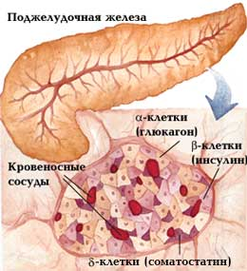
ПОДЖЕЛУДОЧНАЯ ЖЕЛЕЗА
Поджелудочная железа – пищеварительная и эндокринная железа. Вытянутой формы, по очертаниям напоминает кисть винограда.
Поджелудочная железа состоит из двух типов ткани, выполняющих совершенно разные функции.
Собственно ткань поджелудочной железы составляют мелкие дольки – ацинусы,
секретирующие сок поджелудочной железы (панкреатический сок, от лат. pancreas – поджелудочная железа).
Панкреатический сок содержит пищеварительные ферменты.
Между дольками вкраплены многочисленные группы клеток, не имеющие выводных протоков –островки Лангерганса.
Островковые клетки выделяют гормоны:
инсулин
глюкагон.
Функции:
Поджелудочная железа имеет одновременно эндокринную (внутреннюю) и экзокринную (внешнюю) функции
Экзокринная функция железы – участие в пищеварении.
Часть железы, участвующая в пищеварении, через главный проток секретирует панкреатический сок прямо в двенадцатиперстную кишку.
Он содержит 4 пищеварительных фермента:
амилазу, превращающую крахмал в сахар;
трипсин и химотрипсин – протеолитические (расщепляющие белок) ферменты;
липазу, которая расщепляет жиры;
реннин, створаживающий молоко.
Таким образом, сок поджелудочной железы играет важную роль в переваривании основных питательных веществ.
Эндокринные функции. Островки Лангерганса функционируют как железы внутренней секреции (эндокринные железы), выделяя непосредственно в кровоток глюкагон и инсулин – гормоны, регулирующие метаболизм углеводов.
Эти гормоны обладают противоположным действием:
глюкагон повышает уровень сахара в крови.
инсулин понижает уровень сахара в крови.
Заболевания:
Панкреатит - острое или хроническое воспаление поджелудочной железы
Сахарный диабет - заболевание, обусловленное абсолютным или относительным дефицитом инсулина в организме.
Как следствие – нарушения всех видов обмена.

Slide 22

Янтра Солнечная – гармония жизненных сил в солнечных лучах
Фитокомпозиция , для нормализации внешнесекреторной и внутрисекреторной деятельности поджелудочной железы

Slide 23
Состав :
Бархат амурский
Лимонник китайский
Чистотел
Чабрец
Козлятник лекарственный

Slide 24

Свойства :
Активация секреторной и моторной функции органов пищеварения, вместе с желчегонным, мочегонным и слабительным действием приводит к
нормализации углеводного, липидного и водно-солевого обмена
уменьшению сахара в крови
повышению выносливости и трудоспособности

Slide 25

Показания :
Профилактика и в комплексном лечение хронических панкреатитов
Профилактика и в комплексном лечение дискинезии желчевыводящих путей
Сахарный диабет второго типа

Slide 26

Рекомендации по применению :
Взрослым по 1-2 капсулы з раза в день за 30 минут до еды, запивая ½ стакана воды.
При необходимости курсы можно повторять 3-4 раза в год.
Противопоказания: индивидуальная непереносимость компонентов, беременность, кормление грудью.

Slide 27
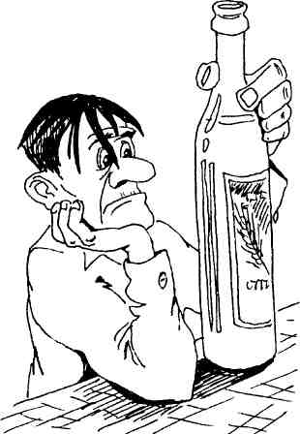
Опьянение и похмелье
Механизм действия алкоголя :
1. Спирт может рассматриваться, как пищевой продукт, который, подобно углеводам, целиком сгорает в организме, окисляясь до углекислоты и воды в печени, мышцах и других органах. Лишь способность специфически действовать на мозг, вызывая состояние опьянения, приподнятое состояние духа, повышенную двигательную активность, возбуждения, делает алкоголь привлекательным для определенного количества людей.
2. Алкоголь всасывается в кровь из желудка и кишечника. Далее, по системе воротной вены поступает в печень, и лишь потом – в общее кровообращение и к мозгу. В печени значительная часть алкоголя задерживается и окисляется. Достигает мозга и вызывает опьянение лишь та часть принятой дозы, которая минует печень. По мере того, как прием небольших порций становится регулярным, ферменты печени, осуществляющие его окисление, активизируются. Это значит, что к мозгу попадает все меньшая часть принятой дозы. Эффект приятного возбуждения постепенно снижается. Чтобы достичь желаемого уровня эйфории, дозу спиртного приходится увеличивать.
3. Так постепенно развивается привыкание к алкоголю.
4. Потребность в алкоголе формируется у разных людей с разной скоростью. В печени происходят серьезные изменения. Вначале, когда усиливается мощность ферментов, окисляющих этиловый алкоголь, кажется, что печень даже усиливает свою барьерную функцию. В это время она увеличивается в размерах. Тем не менее, возрастающие дозы алкоголя преодолевают этот барьер. Печеночные клетки начинают гибнуть, замещаются плотной соединительной тканью. Формируется цирроз печени, она уменьшается в размерах, уменьшается также ее защитная сила.
5. И вот печень уже не способна задерживать алкоголь – опьянение возникает все быстрее, от меньших доз. К этому времени в головном мозге человека, злоупотребляющего алкоголем, происходят серьезные изменения. Негативные изменения заметны и в социальном плане: спиртное занимает все более важное место в жизни, а другие жизненные интересы (семейные, творческие, профессиональные) постепенно отходят на второй план.
В настоящее время проблема избыточного употребления алкоголя масштабна, согласно данным ВОЗ, этому пагубному пристрастию подвержены около 2 млрд людей, у 76,3 млн из которых диагностированы заболевания, связанные со злоупотреблением этим продуктом. Ежегодно злоупотребление алкоголем уносит 1,8 млн жизней, являясь причиной около 20–30% случаев рака пищевода, печени, цирроза печени, самоубийств, эпилептических приступов и автокатастроф.
Похмельный синдром – один из наиболее ярких признаков алкоголизма. Его также называют алкогольной абстиненцией. Если прием спиртного резко прекращается, организм бурно реагирует, не получая того, что уже является для него насущной потребностью.
При легком похмельном синдроме у человека болит голова, его мучает жажда, настроение скверное.
Тяжелый похмельный синдром протекает иначе : наступает тяжелый крепкий сон, затем сон становится поверхностным, с яркими кошмарными сновидениями. Пробуждение приходит в тревоге и страхе, сердце бешено стучит в груди, тело заливает липкий пот, голова болит и кружится. Движения неуверенные, во рту неприятный привкус, аппетит отсутствует. Могут быть боли в голове, в области печени, в желудке. Артериальное давление повышено, пульс учащен.
Необходима поэтапная коррекция :
Шаг 1. Дезинтоксикация и регидратация
Шаг 2. Восстановление кислотно-щелочного равновесия
Шаг 3. Восстановление электролитного баланса
Шаг 4. Метаболическая коррекция
Шаг 5. Витаминотерапия
Шаг 6. Использование гепатопротекторов, желчегонны
средств
Шаг 7. Использование адаптогенов
Шаг 8. Использование седативных средств
Шаг 9. Формирование отвыкания от алкоголя

Slide 28

Янтра Кристальная – кристальный путь чистоты
Фитотерапия алкогольной зависимости, профилактика рецидивов.
Восстановление обменных процессов, нормализация психо-эмоциональной сферы и притупление влечения к алкоголю.

Slide 29
Состав :
Корневища с корнями дягиля
Лавровый лист
Левзея
Лист смородины черной
Лист мяты перечной
Плоды можжевельника
Трава зверобоя
Трава полыни горькая
Трава тысячелистника

Slide 30
Свойства :
Нормализация обменных процессов, улучшение общего состояния не только у наркологических больных(алкоголизм) в период воздержания от алкоголя, но и у здорового после приема алкоголя.
Укрепление нервной системы, предупреждение психических расстройств, снижение возбуждения, раздражительности, предупреждение психических расстройств, депрессии, влечения к спиртному
Нормализация деятельности пищеварительного тракта. Восстановление обмена веществ, улучшение состава крови, активное выведение токсинов, накапливающихся в организме при хроническом отравлении алкоголем.
На фоне приема препарата восстанавливается структура и функция клеток печени.
Укрепление сердечно-сосудистой системы(нормализация артериального давления и частоты сердечных сокращений)
Улучшение мозгового кровообращения и уменьшение головной боли
Повышение устойчивости к этиловому спирту и формирование стойкого отвращения к потреблению алкоголя.

Slide 31

Показания :
Состояние опьянения и похмельный синдром
Для облегчения отвыкания от алкоголя
Нормализации функции печени
Укрепление нервной системы
Улучшение функции сердечно-сосудистой системы
Увеличение сопротивляемости неблагоприятным факторам внешней и внутренней среды
Стимуляция умственной и физической работоспособности

Slide 32

Рекомендации по применению :
Взрослым по 1-2 капсулы з раза в день за 30 минут до еды, запивая ½ стакана воды.
Эффект наступает после длительного, систематического и добросовестного лечения.
Профилактический прием 1 месяц в каждом квартале в течение года
Противопоказания: индивидуальная
непереносимость компонентов

Slide 33
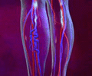
Варикозное расширение вен
Варикозное расширение вен - это слабость венозной стенки и/или венозного клапана.
В результате того, что венозная стенка теряет упругость - кровь застаивается в нижних конечностях, и вены расширяются.
Варикозное расширение вен - болезнь вен, при которой они набухают и рельефно выступают под кожей.
Варикозная болезнь может затронуть вены на любом участке тела, однако чаще всего варикозу подвержены вены на ногах и ступнях.
На вены нижней части туловища приходится повышенное давление при стоянии и ходьбе, поэтому они более подвержены варикозной болезни.
При варикозном расширении вены выглядят как узловатые набухшие темно-фиолетовые или голубые толстые веревки.
Их легко заметить с обратной стороны икр или с внутренней стороны ног.
В некоторых особо сложных случаях происходит разрыв вен и образование ран на коже.
Увеличение вен глубоко под кожей иногда сопровождается болезненными ощущениями и опуханием ног.
Вероятность развития варикозной болезни у женщин в несколько раз больше, чем у мужчин.
Противозачаточные таблетки и гормонозаместительная терапия увеличивают подверженность женщин варикозной болезни.
Люди, страдающие от варикоза, часто чувствуют пульсирующую боль и мышечные спазмы ниже колена.
Эти симптомы усугубляет длительное сидение или стояние.
ОСНОВНЫЕ ПРИЗНАКИ ЗАБОЛЕВАНИЯ:
боли в ногах;
ощущение тепла и жжения в ногах по ходу вен;
тяжесть в ногах;
отеки ног в вечернее время;
ночные судороги в ногах;
расширенные вены;
потемнение и уплотнение кожи голеней;
трофические язвы.
ФАКТОРЫ РИСКА:
наследственность;
гормональные влияния (беременность);
повышение массы тела;
образ жизни (тяжелая физическая работа, длительное пребывание, в положении стоя, высокая температура окружающей среды).

Slide 34

Янтра Небесная – воплощение легкости и чистоты воздушной стихии
Для нормализации функционального состояния кровеносной, лимфатической и гепатобилиарной системы

Slide 35
Состав :
Цветы каштана
Цветы акации белой
Диоскорея ниппонская
Чабрец
Ромашка

Slide 36

Свойства :
Основные действующие вещества оказывают выраженное противовоспалительное, противоотечное действие
Способствуют уменьшению вязкости крови и укрепляют стенку сосудов
Поддерживает, регулирует кровообращение в крупных и мелких кровеносных сосудах

Slide 37

Показания :
Профилактика и комплексное лечение варикозного расширения вен
Геморрой
Тромбофлебит
Церебральный и коронарный атеросклероз

Slide 38

Рекомендации по применению :
Взрослым по 1-2 капсулы з раза в день за 30 минут до еды, запивая ½ стакана воды.
В случае необходимости курсы можно повторять 3-4 раза в год
Противопоказания: индивидуальная непереносимость компонентов, беременность, кормление грудью.

Slide 39
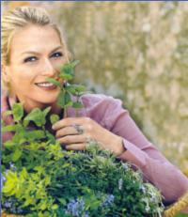
Когда женщине не хватает гормонов
Всей своей женской сутью, всей красотой и энергией женщина обязана балансу активных веществ в крови, то есть постоянной выработке гормонов.
Половые гормоны – эстроген и прогестерон - вырабатываются яичниками и влияют абсолютно на все системы женского организма.
Практически в каждой ткани есть рецепторы к эстрогенам.
Репродуктивная система женщины функционирует циклами.
Во время каждого менструального цикла в яичниках образуется несколько фолликулов (яйцеклеток), которые по мере их роста и вырабатывают гормоны. Количество фолликулов в яичниках образуется еще до рождения девочки.
С возрастом их количество практически сходит на нет, и это означает конец детородного периода и наступление менопаузы.
До тех пор, пока гормональный механизм красоты и силы функционирует без перебоев, никаких проблем с внешностью и здоровьем не возникает.
Но выключение гормональной регуляции и снижение содержания гормонов в крови означает приход множество недугов, о которых вчера еще женщина и не подозревала.
Климакс женский –
особое физиологическое состояние организма женщины, обусловленное перестройкой гормональной регуляции и снижением деятельности женской половой системы.
У женщин климакс наступает в возрасте 45-55 лет и длится 3-5 лет, после чего следует
возрастная менопауза - физиологический покой женской половой системы.
У большинства женщин климакс протекает без расстройства здоровья.
Однако может наблюдаться климактерический невроз.
Для него характерны :
кратковременные приливы - чувство жара, сопровождающееся покраснением лица, шеи, верхней половины туловища, повышенной потливостью.
нередко возникают боли в области сердца,
повышается артериальное давление.
появляется нервозность , плаксивость, забывчивость,
расстройство менструального цикла
Через один - два года после наступления менопаузы появляются симптомы, связанные с атрофическими изменениями в различных тканях.
Без гормональной подпитки ткани теряют влагу, истончаются и стареют. Обезвоженная кожа лица покрывается морщинками, начинаются проблемы с суставами, мочевым пузырем и т.д. Самые серьезные осложнения климакса приходят на поздних сроках и пока не видны женщине.
Возникает вопрос - так ли неизбежно старение?

Slide 40

Янтра Золотая - драгоценная тайна праматери
Фитокомпозиция
для
гармонизация работы женской половой системы

Slide 41
Состав :
Диоскорея ниппонская
Бархат амурский
Мята перечная
Ромашка
Чабрец
Душица
Зимолюбка

Slide 42
Свойства :
Фитокомпозиция обладает противовоспалительным, бактерицидным, кровоочищающим, кроветворным, успокаивающим свойством
Улучшает работу ЖКТ, помогает очищению организма за счет мочегонного, желчегонного и гепатопротекторного эффектов.
Благоприятно влияет на органы мочеполовой системы(при воспалениях мочевого пузыря, уретры, матки, яичников),нормализует менструальный цикл
Фитогормоны(фитоэстрогены и диосгенины) нормализуют гормональный статус, способствуют предупреждению возникновения новообразований
Улучшают функциональную способность центральной нервной системы( устраняют тревожность и нервозность, успокаивают при перевозбуждении, стимулируют при подавленном состоянии).

Slide 43

Показания :
Общеукрепляющее средство при нарушениях гормонального баланса
Нормализация менструального цикла
Климактерический синдром
Облегчение течения предменструального синдрома
Воспалительные заболевания мочеполовой системы
Профилактика новообразований

Slide 44

Рекомендации по применению :
Взрослым по 1-2 капсулы з раза в день за 30 минут до еды, запивая ½ стакана воды.
Противопоказания: индивидуальная непереносимость компонентов, беременность, кормление грудью.

Slide 45

Мужской климакс
Проявляется :
Сердцебиениями, ощущениями приливов жара с покраснением лица, рук, головокружения.
Возникают перепады артериального давления, артериальная гипертензия.
Мочевые органы в организме человека тесно связаны с половыми, поэтому мужской климакс часто сопровождается нарушениями со стороны мочеполовой системы.
У 90% мужчин возникает нарушение и снижение полового влечения (либидо), половая слабость, импотенция.
Ослабляется тонус мочевого пузыря, что наряду с увеличением предстательной железы (доброкачественная гормональная опухоль предстательной железы -аденома) приводит к нарушениям мочеиспускания.
Со стороны психо - эмоциональной сферы :
Появляется раздражительность по пустякам, повышенная конфликтность, чувство беспокойства, страха, снижается память, способность концентрировать внимание.
Преобладают процессы возбуждения: вспыльчивость, раздражительность, или наоборот - возникает слабость, вялость, сонливость, ослабление памяти.
У части больных возникает скрытая или явная депрессия.
Эндокринные нарушения:
Угасание функции мужских половых желез, яичек, приводит к снижению в крови уровня мужских половых гормонов и возникает : дряблость кожи и мышц, отложение жировой клетчатки по женскому типу в области ягодиц, бедер, возможно увеличение молочных желез (гинекомастия).
Нарушаются и функции других эндокринных органов: снижается работа щитовидной железы, возникает (гипотиреоз), нарушается работа поджелудочной железы и может возникнуть сахарный диабет.
Всемирная Организация здравоохранения определяет мужской климакс, как поздно развившийся гипогонадизм (недостаточность функции мужских половых желез).
В возрасте от 40 до 70 лет у мужчин происходят изменения в работе мужских половых желез.
Снижается их основная функция по выработке мужских половых гормонов – андрогенов.
Высший центр регуляции работы мужских половых желез (семенники) теряет свою чувствительность к тестостерону, в яичках происходят дегенеративные изменения.
Мужской климакс – это нормальный физиологический процесс старения организма, если он не сопровождается жалобами и клиническими проявлениями.
Если появляются жалобы и изменения со стороны сердечно-сосудистой и мочеполовой систем,
климакс называется патологическим. Это состояние обязательно сопровождается и психо - невротическими расстройствами.
Кроме общего старения организма
причинами мужского климакса бывают:
воспалительные заболевания половых органов:
опухоли яичка
нарушение кровоснабжения яичек
влияние ионизирующего излучения
влияние токсических веществ на производстве
алкогольная интоксикация
Если мужской климакс возникает
до 45 лет, он считается ранним,
если после 60 лет – поздним.

Slide 46

Янтра Серебряная - источник благородной мужской силы
Комплексный фитопрепарат для
профилактики гормональных расстройств
и улучшения функции мочеполовой системы у мужчин

Slide 47
Состав :
Диоскорея ниппонская
Стальник
Бадан
Бархат амурский
Лещина
Чабрец
Шалфей

Slide 48

Свойства :
Оказывает мочегонное, камнерастворяющее, противовоспалительное, бактерицидное и вяжущее действие
Нормализация гормонального статуса
Регуляция кровообращения в крупных и мелких кровеносных сосудах, укрепление стенок капилляров, улучшение микроциркуляции крови
Коррекция уровня холестерина в крови
Снижение артериального давления
Укрепление нервной системы, предупреждение психо -эмоциональных расстройств.

Slide 49

Показания :
Профилактика гормональных расстройств
Профилактика мужского бесплодия
Улучшение эректильной функции
В комплексном лечении аденомы предстательной железы
Профилактика новообразований в органах половой сферы
Воспалительные заболевания мочеполовой системы

Slide 50

Рекомендации по применению :
Взрослым по 1-2 капсулы з раза в день за 30 минут до еды, запивая ½ стакана воды.
Противопоказания: индивидуальная непереносимость компонентов

Slide 51
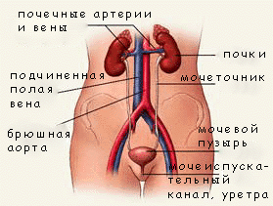
Мочевыделительная система
Почки являются главными органами выделения организма, поддерживают постоянство состава и объёма жидкости омывающей клетки, обеспечивая им тем самым оптимальные условия жизнедеятельности.
Почки выводят из организма избыток воды, растворённые в ней соли и другие вещества ненужные или токсичные для организма.
У человека имеется пара почек, лежащих по обе стороны от поясничного отдела позвоночника.
В почках образуется моча, стекающая по мочеточникам в мочевой пузырь, а при его наполнении и сигнале нервной системы к мочеиспусканию моча выходит во внешнюю среду через мочеиспускательный канал.
Функциональной единицей почки, осуществляющей фильтрацию, является нефрон. В почке содержится более миллиона нефронов.
РОЛЬ ПОЧЕК В ОРГАНИЗМЕ:
Почкам принадлежит важное значение в сохранении постоянства внутренней среды организма – гомеостаза. Они принимают участие в сохранении:
• водно-солевого баланса;
• кислотно-щелочного равновесия;
• азотного обмена;
• уровня артериального давления;
• уровня эритропоэза (синтеза эритроцитов);
• процессов свёртывания крови.
Эта роль почек осуществляется благодаря присущим им экскреторной и инкреторной функциям.
Экскреторная (выделительная) функция почек заключается в выведении из организма чужеродных веществ и вредных конечных продуктов обмена, прежде всего азотистого,
а также веществ, необходимых для нормальной деятельности организма, но образующихся в избыточном количестве.
Недавними медицинскими исследованиями доказано,
что к 40-летнему возрасту у человека почки обычно уже утрачивают около 40% своих функциональных возможностей.
Это означает значительную утрату способности организма “фильтровать” токсины и выводить их из организма.
К нарушению работы почек приводит:
инфекционные заболевания,
употребление алкогольных напитков,
неконтролируемый приём лекарств,
неблагоприятная экологическая обстановка (загрязнение окружающей среды),
острая пища, консерванты,
дефицит витаминов
Заболевания почек – это заболевания, связанные с патологическими изменениями в органах мочеполовой системы.
Чаще встречаются
воспалительные заболевания почек (пиелонефрит, пионефроз, туберкулёз почки),
мочевого пузыря (цистит),
мочеиспускательного канала (уретрит).
При нарушении нормальной работы почек человек может страдать мочекаменной болезнью.
При этом у мужчин нередко развивается простатит, а в последствии – аденома простаты.
У женщин нарушение работы почек сопровождается гинекологическими заболеваниями (воспаление придатков и т.д.), отложением солей в суставах, позвоночнике, гипертонией, анемией, заболеваниями крови, снижением половой активности, общей интоксикацией (отравлением) организма.
Болезни почек очень часто протекает бессимптомно.
Поэтому большинство людей обращают внимание, когда уже появляются симптомы развивающейся патологии,
и процесс переходит в хронический.
Для того , чтобы не допустить такую сложную ситуацию, о почках необходимо заботиться заранее.

Slide 52

Янтра Родниковая – родниковая свежесть жизни
Для профилактики и комплексного лечения заболеваний почек и мочевыводящих путей

Slide 53
Состав :
Липы побеги
Березовые почки
Яблони побеги
Абрикоса побеги
Шалфея листья

Slide 54

Механизм действия :
Антисептическое действие (уничтожение инфекции в мочевыводящих путях)
Противовоспалительное действие
Уролитик – обеспечивает солерастворяющий и солегонный эффект, ионы магния тормозят образование кальциевых фосфатов, натрия -способствуют растворению солей кальция в моче, калия -тормозят всасывание солей кальция и уменьшают уровня их содержания в моче.
Поддержание эластичности и нормального функционирования кровеносных сосудов, улучшение микроциркуляции.
Мочегонный и противоотечный эффект

Slide 55
Показания :
Воспалительные заболевания почек и мочевыводящих путей( пиелонефриты, циститы, уретриты)
Профилактика камнеобразования в почках и мочевыводящих путях
Нормализация процессов мочевыделения
Непроизвольное мочеиспускание
Ночное недержание мочи
В комплексной терапии гипертонической болезни

Slide 56

Рекомендации по применению :
Взрослым по 1-2 капсулы 3-4 раза в день за 30 минут до еды, запивая ½ стакана воды.
Детям с 10 лет по 1 капсуле 3 раза в день за 30 минут до еды, запивая ½ стакана воды.
Продолжительность -1 месяц, затем следует сделать перерыв в течение 7 дней и повторить курс
Примечание: после приема внутрь диуретический эффект развивается в течение одного - двух часов. Если после приема препарата мочегонный эффект имеет выраженный характер, уменьшите принимаемую дозу в 2 раза.
Противопоказания: индивидуальная непереносимость компонентов, беременность, кормление грудью.

Slide 57
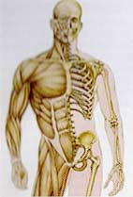
Опорно - двигательный аппарат
Заболевания:
1. Остеохондроз – это дегенеративно-дистрофическое поражение межпозвоночных дисков и образование остеофитов в виде «шипов». При сдавливании мест выхода нервных корешков у больных развиваются явления вторичного радикулита с болевым ограничением движения в позвоночнике.
Проявления шейного остеохондроза: возникают ноющие, сдавливающие, рвущие, иногда жгучие боли в заднем и боковом отделах шеи, в затылке, области плеча, лопаток, трудно двигать головой; боли могут проецироваться в руку, усиливаться при напряжении мышц.
Тяжело переносятся изменения погоды – перепады барометрического давления, влажности.
При этом могут возникать головные боли, головокружения.
При грудном остеохондрозе могут возникать боли в области сердца и за грудиной, давящие боли между лопатками.
Часто такие больные приходят на прием к кардиологу, полагая, что у них началась ишемическая болезнь сердца.
При пояснично-крестцовом остеохондрозе боли, жжения и прострелы в пояснице, опоясывающие боли, боли по ходу седалищного нерва и других нервных стволов пояснично-крестцового сплетения, онемение ног, зябкость, судороги в икроножных мышцах и т. д.
2. Заболевания суставов можно подразделить на 2 группы:
А) Артриты- на первое место выходит воспалительный процесс, который впоследствии вызывает дегенерацию хрящевых тканей.
Б) Артрозы – хронические дегенеративные заболевания суставов. В их основе лежит дегенерация суставного хряща с его постепенной некротизацией и обильными костными разрастаниями по краям суставных поверхностей.
Двигательная система человека включает скелет, т. е. совокупность костей и хрящей, составляющих остов тела, а также мышцы и соединительные ткани, обеспечивающие способность человеческого тела двигаться.
Активный процесс роста костей завершается в возрасте 15 лет в женском и 20 лет в мужском организме.
Тем не менее, процесс роста и постоянной регенерации костной ткани продолжается на протяжении всей жизни человека.
Суставы. иногда называют инженерным шедевром, поскольку они обеспечивают подвижное соединение костей, которые при этом не касаются друг друга.
Суставы образуются в месте соединения двух или более костей и имеют смазывающую среду, которая предохраняет их и обеспечивает способность функционировать на протяжении всей жизни человека, позволяя ему выполнять массу сложных и разнообразных движений.
Конструкция суставов разнообразна в зависимости от их функций.
Они имеют оболочку из соединительной ткани, вырабатывающую синовиальную жидкость, смазку для подвижных частей.
Снаружи этой оболочки находятся связки, соединяющие кости. Связки предохраняют суставную сумку и контролируют подвижность сустава.
Суставные сумки и связки скрепляют и защищают отдельные части скелета.
Мышцы. Движениями тела управляют суставы и сухожилия, однако, без мышц они были бы невозможны, так как мышцы преобразуют энергию питательных веществ в механическую энергию. Мышцы осуществляют свою функцию путем сокращений.

Slide 58

Янтра Лучистая – лучистое движение к здоровью
Для профилактики и
комплексного лечения заболеваний
опорно - двигательного аппарата

Slide 59
Состав :
Сабельник болотный
Верба белая
Окопник лекарственный
Чабрец обыкновенный
Эхинацея пурпурная

Slide 60

Свойства :
Улучшает капиллярное кровообращение в области пораженного сустава, питание тканей,насыщение кислородом, уменьшает явления воспаления
Стимулирует образование внутрисуставной жидкости
Способствует восстановлению хрящевой ткани
Уменьшает мышечную утомляемость
Способствует снятию болевых ощущений связанных с заболеваниями опорно-двигательного аппарата и при повышенных физических нагрузках;
Активизирует процессы обновления и регенерации хряща, уменьшение скованности суставов

Slide 61

Показания :
В комплексной терапии:
Воспалительных и дегенеративных заболеваний опорно-двигательного аппарата (в т.ч. остеохондрозы, артриты, артрозы, тендовагиниты, бурситы, эпикондилиты).
Последствий травм (в т.ч. ушибы, растяжения связок, переломы костей);
Остеохондроз позвоночника
Профилактика остеопороза
Профилактика изнашиваемости костных и хрящевых тканей

Slide 62

Рекомендации по применению :
Взрослым по 1-2 капсулы 3-4 раза в день за 30 минут до еды, запивая ½ стакана воды.
Продолжительность -1 месяц, затем следует сделать перерыв в течение 7 дней и повторить курс
Профилактический прием – один месяц каждого сезона в течение года
Противопоказания: индивидуальная непереносимость компонентов, беременность, кормление грудью.

Slide 63
Справочник лекарственных растений серии «ЯнтрА»
Абрикос побеги
Атрактилодес яйцевидный
Аралия маньчжурская
Бадан толстолистный
Бархат амурский
Береза повислая
Верба белая
Вишня побеги
Грецкий орех
Диоскорея ниппонская
Душица обыкновенная
Дягиль лекарственный
Заманиха высокая
Зверобой продырявленный
Зимолюбка зонтичная
Каштан конский
Козлятник лекарственный
Кровохлебка лекарственная
Лавр благородный
Левзея сафроловидная
Лещина
Лимонник китайский
Липа сердцевидная
Можжевельник обыкновенный
Мята перечная
Окопник лекарственный
Полынь горькая
Репешок обыкновенный
Ромашка аптечная
Робиния
Сабельник болотный
Смородина черная
Стальник полевой
Тысячелистник обыкновенный
Чабрец
Чистотел большой
Шалфей лекарственный
Эхинацея пурпурная
Элеутерококк колючий
Яблони побеги

Slide 64
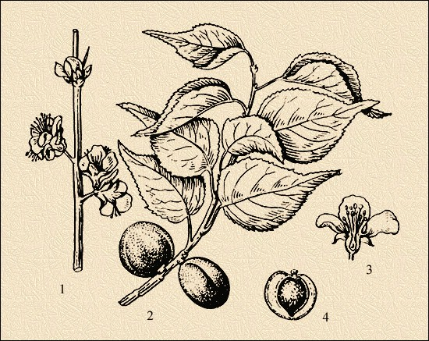
Абрикос обыкновенный
Описание растения:
Крупное дерево семейства розоцветных высотой 3-17м.
Применение в медицине: Абрикосовый сок содержит много солей кальция и железа.
150 г сока удовлетворяют суточную потребность человека в каротине. При малокровии абрикосы, содержащие большое количество железа, очень полезны. 100 г плодов абрикосов оказывают действие на процесс кроветворения такое же, как 250 г свежей печени. Абрикосы богаты солями калия - в свежих плодах содержится 305 мг%, а в сушеных - до 1717 мг%, поэтому они чрезвычайно полезны страдающим сердечно-сосудистыми заболеваниями, особенно при сердечной недостаточности и при аритмиях. Плоды абрикосов богаты фосфором и магнием, которые требуются организму для активной работы мозга. Для нормальной нервно-мышечной возбудимости необходим кальций, которого так много в абрикосах. Благодаря большому содержанию магния абрикосы быстро и надолго снимают повышенное артериальное давление
Эффективно действует при колитах, особенно если болезнь сопровождается метеоризмом и дисбактериозом. При язвах и скрытых отеках абрикосы - отличное мочегонное средство. Содержит большое количество калия - в 11 раз больше, чем натрия Абрикосовую камедь (натеки, выступающие из естественных трещин стволов и засыхающие на воздухе) применяют как вяжущее, обволакивающее, эмульгирующее средство.

Slide 65
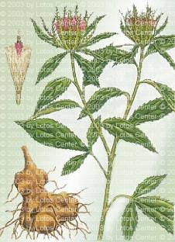
Атрактилодес крупноголовый
Описание растения :
Многолетнее травянистое растение, 40-60см высотой. Стебли, цилиндрические, вертикальные, деревянистые в ядре.
Атрактилодес широко культивируется в Китае, Корее, Японии и Индии. Его перенесли из Китая во Вьетнам в I960 году.
Имеет приятный жгучий вкус, слегка ароматный запах
Применение в медицине:
Согласно восточным представлениям, удаляет влажность,
подбадривает функции селезенки,
рассеивает простуду, является
антидиарейным средством,
благоприятен при беременности.
Является тонизирующим средством.
Проявляет быстродействующий успокаивающий эффект при желудочных болях,
используется в гастроэнтерологии для лечения метеоризма, рвоты, диспепсии, лихорадки, дизентерии, хронического энтерита, колита, отеков.
Стимулирует потенцию

Slide 66
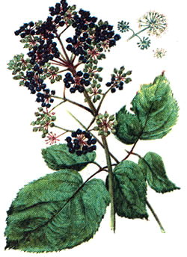
Аралия маньчжурская
Описание растения:
В народе аралию маньчжурскую нередко называют чертовым деревом из-за шипов-колючек.
Небольшое светолюбивое деревцо высотой 1,5—5 м. Ствол усажен многочисленными шипами.
Произрастает на Дальнем Востоке.
Применение в медицине:
В корнях, особенно в коре корней, содержатся тритерпеновые гликози-ды — аралозиды А, В и С, небольшое количество алкалоидов (аралин), эфирное масло, дубильные вещества.
Из сырья получают тонизирующие препараты.
Оказывает кардиотоническое действие: увеличивает амплитуду сокращений сердца, повышает тонус миокарда, замедляет ритм сердечных сокращений, незначительно понижает артериальное давление, увеличивает диурез
Применяют при выраженных астеноневротических состояниях, посттравматических астениях и других поражениях центральной нервной системы.
Благоприятное влияние препаратов аралии отмечено также при начальных стадиях атеросклероза сосудов головного мозга.
Препараты аралии показаны больным в стадии выздоровления после тяжелых физических заболеваний, физическом и умственном переутомлении, импотенции, гипотонии.
Препараты аралии с осторожностью следует применять при повышенной нервной возбудимости, бессоннице, гипертонической болезни.

Slide 67
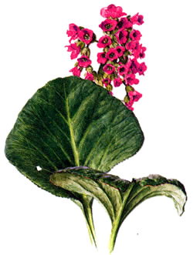
Бадан толстолистный
Описание растения:
Бадан толстолистный—многолетнее травянистое растение семейства камнеломковых, с ползучим сильноветвистым длинным (до нескольких метров) корневищем Применение в медицине:
Жидкий экстракт из корневищ бадана применяют при обильных менструациях и маточных кровотечениях.
В виде спринцевания или ванночек бадан назначают при эрозиях матки и кольпитах.
Галеновые препараты бадана используют при колитах недизентерийного происхождения; при дизентерии их назначают в комбинации с антибиотиками и сульфаниламидами.
В стоматологической практике препараты бадана применяют при хронических воспалительных процессах в полости рта.
Принимают в качестве вяжущего, кровоостанавливающего и противовоспалительного средства, при болезнях желудочно-кишечного тракта.

Slide 68
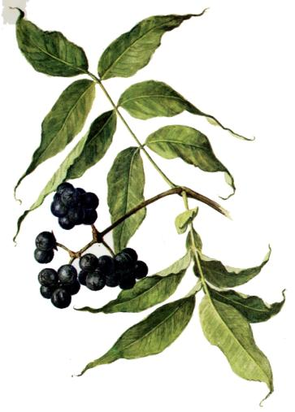
Бархат амурский
Описание растения:
Дерево семейства рутовых высотой до 30 м.
Распространен в Приморском крае .
Применение в медицине:
Лекарственным сырьем служат корни, кора, луб, листья и плоды Корни обладают противоопухолевой активностью.
Кору и луб используют для лечения воспаления почек.
Луб применяют при расстройствах пищеварения, дизентерии, сниженном аппетите, кожных заболеваниях, расстройствах нервной системы, умственном переутомлении, аллергии, полиартрите, воспалении лимфатических узлов, воспалении легких, туберкулезе легких, ангине и для изгнания глистов.
Отвар, настой и настойка из различных частей бархата амурского обладают:
противовоспалительным, вяжущим, жаропонижающим, кровоостанавливающим, мочегонным, противоглистным, дезодорирующим, ранозаживляющим, фунгицидным и противоопухолевым действием, тонизируют центральную нервную систему и повышают аппетит. Листья бархата являются хорошим бактерицидным и противогнилостным средством.

Slide 69
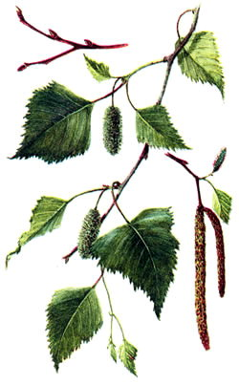
Береза повислая
Описание растения :
Береза повислая —листопадное дерево семейства березовых, высотой до 30 м с гладкой, белой, легко расслаивающейся корой
Распространение. Наиболее обильна в Западной и Средней Сибири,
В медицине используют почки, листья, кору, древесину (после соответствующих обработок), березовый сок и фитопатогенный паразитический гриб — чагу, образующий наросты на стволах березы.
Применение в медицине :
Настой и отвар почек березы применяют в качестве мочегонного и желчегонного средства
Как наружное при порезах и нарывах. Для лечения острых и хронических экзем делают горячую ванну из почек березы.
Листья используют как мочегонное средство.
Из древесины березы при сухой перегонке получают высококачественный уголь.
Препараты из очищенного березового угля, применяют при отравлениях ядами и бактерийными токсинами, а также при метеоризме.
Березовый сок в свежем или в консервированном виде употребляют в качестве мочегонного средства

Slide 70

Верба белая
Описание растения :
Крупное дерево семейства .ивовых высотой до 30. м. Кора темно-серая, потрескавшаяся..
Применение в медицине :
Лекарственным сырьем служит кора.
Сырье содержит углеводы, целлюлозу, лигнин, феноглюкози-ды (салицилин, триандрин, флагинин, саликортин и др.), кате-хины, дубильные вещества, антоцианы (пурпуринидин и др.), лейкоантоцианы и высшие жирные клетки (линолевую, линоле-новую). Кора ивы обладает вяжущим, кровоостанавливающим, дезинфицирующим, жаропонижающим, обезболивающим, диуретическим и противовоспалительным действием.
Используют как глистогонное средство.
Раньше она славилась как противомалярийное средство и была заменителем коры хинного дерева. Настой, отвар и порошок коры применяют при дизентерии, воспалении слизистой оболочки желудка и толстой кишки, кровотечении из внутренних органов, туберкулезе, женских болезнях, тифе и ревматизме.
Наружно отвар используют для полоскания полости рта и горла, ножных ванн при варикозном расширении вен, потливости стоп и кожных заболеваний.
Порошком коры присыпают кровоточащие раны.

Slide 71
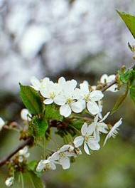
Вишня побеги
Описание растения :
Вишня обыкновенная - кустарник или деревце высотой до 7 м из семейства розоцветных Применение в медицине: Вишня - ценный диетический продукт, способствует улучшению аппетита.
В фармацевтике вишневый сироп используют для улучшения вкуса лекарств. При воспалениях слизистой оболочки желудка вишневый клей считают эффективным обволакивающим средством. Особую ценность вишневым плодам придает содержание в них кумаринов с преобладанием оксикумаринов, которые способствуют нормализации свертывания крови. Следовательно, потребление плодов вишни предупреждает инфаркты, связанные с образованием тромбов.
Отвары из молодых веток вишни оказывают хорошее противопоносное действие и назначаются при хронических колитах и в комплексе с другими средствами для лечения атонии кишечника. Содержащаяся в вишне салициловая кислота позволяет применять ее при ревматических заболеваниях. Отвар из плодоножек вишни, обладающий сильным мочегонным действием и выводящий из организма мочевину и ураты, используют при отеках, подагре, водянке, мочекаменной болезни и мочекислом диатезе, гипертонической болезни и поносах. Содержащиеся в плодах вишни пектиновые вещества помогают выводить из организма азотистые шлаки.

Slide 72
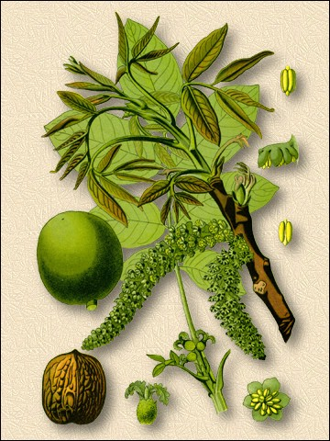
Грецкий орех
Описание растения :
В Древней Греции грецкие орехи называли желудями богов. В Россию грецкий орех завезен из Греции древним торговым путем “из варяг в греки”, откуда и пошло его название.
Листопадное дерево с красивой раскидистой кроной высотой 15—30 м и диаметром ствола 1 м с темно-серой трещиноватой корой.
Применение в медицине:
В незрелых грецких орехах (из них варят варенье) содержится в 9 раз больше витамина С, чем в самом знаменитом из витаминных растений наших широт — шиповнике.
В околоплоднике имеется юглон, обладающий антибактериальными свойствами.
Кроме того, в семенах ореха содержатся каротин, витамины группы В, Е, Р, соли магния, кальция, йода, калия, железа, кобальта, фитонициды, жирное масло (58—75%), в состав которого входят глицериды линолевой, олеиновой и линоленовой кислот, белок (9—18%).
Настой из листьев — глистогонное и противовоспалительное средство.
Орехи содержат вещества, снижающие уровень холестерина в крови;
Листья и околоплодники применяют как общеукрепляющее, ранозаживляющее и витаминное средство.
Орех грецкий содержит значительное количество йода, что служит основанием рекомендовать плоды и настойку из листьев и зеленых околоплодников в комплексном лечении больных тиреоидитом и тиреотоксикозом.

Slide 73
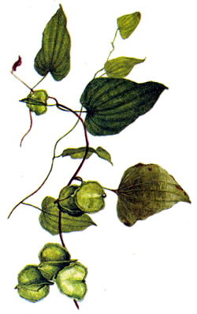
Диоскорея ниппонская
Описание растения :
Диоскорея ниппонская — многолетняя травянистая лиана семейства диоскорейных, достигающая в длину 4 м и более.
Диоскорея ниппонская произрастает в Приморском крае.
В медицинской промышленности используют корневища
с корнями диоскореи для получения препарата полиспонин.
Применение в медицине :
Получаемый из диоскореи препарат полиспонин назначается при атеросклерозе сосудов головного мозга.
При атеросклерозе сосудов сердца и при сочетании атеросклероза с гипертонической болезнью.
Применение полиспонина больными атеросклерозом сосудов головного мозга уменьшает головные боли, шум в ушах, утомляемость, раздражительность,
уровень холестерина в крови,
улучшает настроение, сон, память,
нормализует артериальное давление.
Является фитоэстрогеном. Регулирует деятельность
эндокринной системы.
Улучшает микроциркуляцию в сосудах .

Slide 74
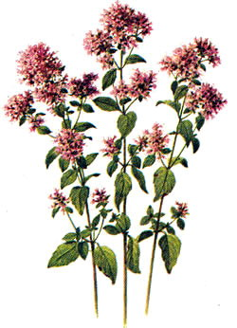
Душица обыкновенная
Описание растения :
Душица обыкновенная — многолетнее травянистое растение семейства губоцветных, обладающее приятным запахом.
В медицине используют цветущую надземную часть (траву) душицы.
Применение в медицине :
Трава душицы оказывает успокаивающее действие на центральную нервную систему,
усиливает секрецию пищеварительных и бронхиальных желез,
увеличивает перистальтику кишечника.
Обнаружено также сильное влияние отвара травы душицы на мочеотделение.
Душицу применяют при атонии кишечника, отсутствии аппетита и как отхаркивающее средство при простудных заболеваниях.
Обладает, потогонным и ветрогонным эффектом .
Используется для полосканий при болезнях горла и для ванн при гнойных заболеваниях кожи.
Эфирное масло применяют как обезболивающее средство при лечении зубов.

Slide 75
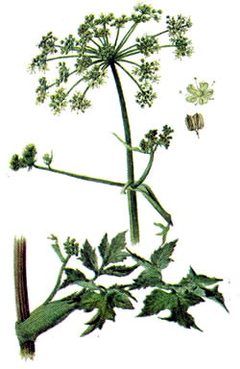
Дягиль лекарственный
Описание растения:
Двулетнее или многолетнее травянистое растение высотой до 2 м. Стебель голый, цилиндрический, прямой, округлый, полый.
Применение в медицине:
Используются корневища с корнями, листья.
Корневища и корни используют в настоях для улучшения пищеварения и как противовоспалительное,
мочегонное, отхаркивающее ,
потогонное средство.
В медицине корни и корневища дягиля применяются при желудочно-кишечных заболеваниях для усиления секреторной и моторной функции кишечника, снижения бродильных процессов.
Корни, плоды и трава употребляют как ароматное, стимулирующее, потогонное и ветрогонное средство при метеоризме.
В народной медицине дягиль известен как тонизирующее и укрепляющее при нервном истощении,
эпилепсии, истерии, бессоннице, расстройствах пищеварения, отсутствии аппетита, атонии кишечника,
как потогонное и отхаркивающее средство при бронхитах и ларингитах,
при спазмах желудка и кишечника.

Slide 76
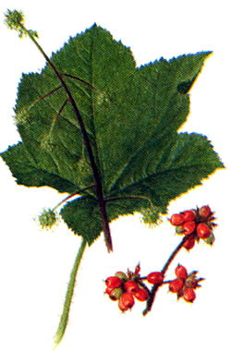
Заманиха высокая
Описание растения :
Заманиха высокая — невысокий кустарник семейства аралиевых, с полегающими в естественных условиях стеблями, которые, укореняясь, становятся похожими на корневища.
В медицине используют подземные стебли с придаточными корнями.
Применение в медицине :
Корневища с корнями заманихи содержат 2,7% эфирного масла, 6,2% кумаринов, 0,9% флавоноидов, 11,5% смолистых веществ. Биологически активный комплекс, составляющий до 6,9% массы воздушно-сухого сырья, представлен суммой сапонинов—эхиноксозидов.
Настойка корневищ с корнями заманихи по действию на организм близка к женьшеню.
Ее применяют как средство,
стимулирующее центральную нервную систему
при астеническом и депрессивном состояниях,
а также при гипотонии, улучшает сон.
Обладает противовоспалительным и мочегонным действием.

Slide 77
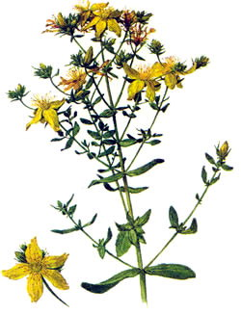
Зверобой продырявленный
Описание растения:
Зверобой продырявленный —многолетнее травянистое растение семейства зверобойных.
В медицине используют надземную часть (траву) зверобоя продырявленного.
Применение в медицине :
Настой травы зверобоя применяют в виде полосканий для лечения и профилактики гингивитов и стоматитов,
а в виде компрессов — при кровоточащих и инфицированных ранах.
Настойкой травы полощут полость рта для устранения дурного запаха, смазывают десны для их укрепления.
Галеновые препараты зверобоя применяют при дискинезиях желчных путей и желчного пузыря, гепатитах, холециститах, при начальных симптомах желчнокаменной болезни, гастритах с секреторной недостаточностью, метеоризме,
при болезнях почек, сопровождающихся задержкой жидкости и электролитов в организме, а также как вспомогательное средство при мочекаменной болезни,
при нарушениях периферического кровообращения с явлениями застоя.
Отвар травы зверобоя эффективен при ночном недержании мочи у детей.

Slide 78
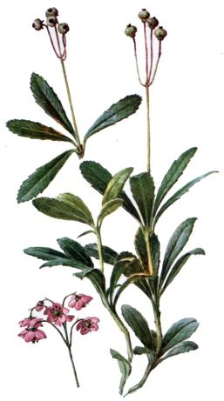
Зимолюбка зонтичная
Описание растения :
Многолетний полукустарник, 25 см в высоту, с ползучим корневищем и ребристым одревесневающим при основании стеблем.
Цветки собраны по 2-7 в зонтиковидном соцветии. Действующие вещества: Арбутин (гидрохинон-гли-козид), урсон (горечь), дубильные вещества и сложный метиловый эфир салициловой кислоты - вот важнейшие действующие вещества этого растения. Применение в медицине :
Благодаря наличию арбутина ее используют для дезинфекции мочевыводящих путей.
Особенно хорошо она действует при щелочной реакции мочи (в норме реакция мочи кислая), потому что тогда быстро начинается и достаточно долго продолжается расщепление арбутина с высвобождением собственно дезинфицирующего действующего вещества - гидрохинона.
Применяется зимолюбка и как тонизирующее средство. Рекомендуют при хроническом воспалении мочевого пузыря и почек.
При заболеваниях предстательной железы.
В народной медицине применяют при онкопатологии женской половой системы.

Slide 79
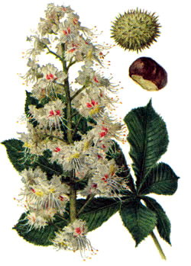
Каштан конский
Описание растения :
Дерево высотой до 30 м, семейства конскокаштановых, с широкой густой кроной.
В листьях конского каштана обнаружены флавоноиды, гликозиды, оксикумарины, пуриновые основания, каротиноиды, пластохиноны, витамин Е, фитол, сгерины.
В семенах каштана обнаружено до 25 флавоноидов, сапонин, эсцин, пуриновые основания, витамин Е, витамин группы В.
Применение в медицине:
Препараты конского каштана используют для профилактики и лечения послеоперационных тромбозов, посттравматических отеков, воспалений и тромбоэмболии.
Экстракт плодов конского каштана понижает артериальное давление, стимулирует сердечную деятельность, расширяет сосуды.
При тромбофлебите экстракт плодов каштана уменьшает общевоспалительную реакцию и местный отек.
Эскузан (водно-спиртовой экстракт из плодов конского каштана) уменьшает проницаемость капилляров, повышает тонус венозных сосудов, уменьшает воспалительные явления.
Применяют в качестве венотонизирующего и антитромбического средства при геморрое, венозных стазах, язвах голени, варикозном расширении вен нижних конечностей, в особенности у беременных и рожениц.

Slide 80
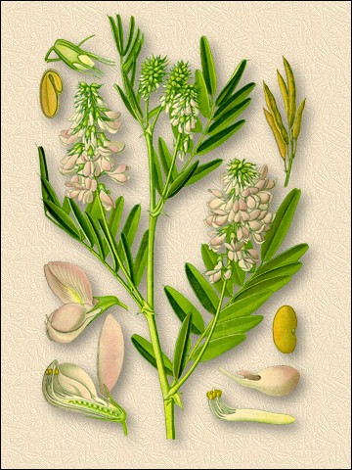
Козлятник лекарственный
Описание растения :
Многолетнее травянистое растение из семейства бобовых - Fabaceae (Leguminosae).
В качестве лекарственного сырья используется надземная часть растения.
Применение в медицине :
Трава содержит алкалоиды (+/-)-пеганин, (+)-пеганин, вазицинин, флавоноловый гликозид галютеолин, галегин (производное гванидина), дубильные вещества, сапонины, горькие вещества, фенолкарбоновые кислоты.
Настой травы уменьшает, подобно инсулину, содержание сахара в крови (антидиабетическое),
усиливает лактацию,
обладает мочегонными,
антибактериальными и
антигельминтными свойствами.
Оказывает диуретическое,
потогонное,
лактогенное действие.

Slide 81
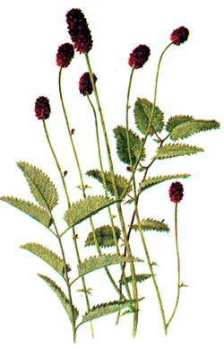
Кровохлебка лекарственная
Описание растения :
Кровохлебка лекарственная — многолетнее травянистое растение семейства розоцветных, с укороченными вегетативными и удлиненными генеративными побегами, развивающимися в пазухах розеточных листьев.
В медицине используют подземные органы кровохлебки— корневища с корнями.
Применение в медицине :
В медицине применяют отвар и экстракт кровохлебки как вяжущие и кровоостанавливающие средства при поносах, кровохарканье, иногда при маточных кровотечениях.
Спиртовые вытяжки и водные настои корневищ и корней оказывают губительное действие на возбудителей дизентерии, брюшного тифа и паратифов.
Кровохлебка оказывает также противовоспалительное действие ,
применяется для лечения гингивитов и стоматитов
Оказывает общетонизирующий эффек.
Положительное влияние на эндокринную систему.

Slide 82
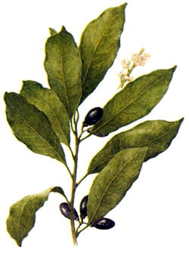
Лавр благородный
Описание растения :
Лавр благородный — вечнозеленый двудомный кустарник или дерево высотой до 18 м с буроватой или темно-серой гладкой корой и густой кроной, преимущественно пирамидальной формы.
Применение в медицине :
Используются листьяи плоды.
Листья лавра содержат эфирное масло (2—3,5%), в состав которого входят цинеол (до 50%), пинен, фелландрен, терпинеол, гераниол, эвгенол, метилэвгенол, сесквитерпеновые соединения, уксусная, валериановая и капроновая кислоты и их эфиры
Плоды (“бобки”) используются для получения бобкового масла, применяемого в виде мази для лечения ревматизма, параличей, простудных заболеваний, чесотки, опухолей, для укрепления нервной системы
Настой из сухих листьев на подсолнечном масле применяют наружно при артритах, миозитах, невралгиях.
Оказывает мочегонный эффект. Применяется для очищения почек (выводит соли и мочевую кислоту).
Обладает эффектом снижать потребность в алкоголе.

Slide 83
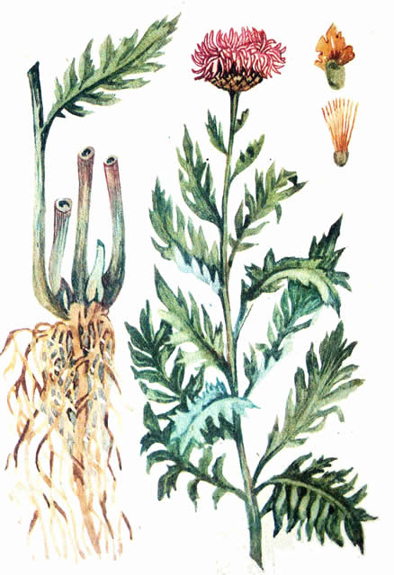
Левзея сафлоровидная
Описание растения :
Маралий корень—многолетнее травянистое растение семейства сложноцветных.
Корневища с корнями дикорастущего или культивируемого маральего корня используют для производства жидкого экстракта и настойки.
Применение в медицине :
Жидкий экстракт и настойку из корневищ с корнями левзеи сафлоровидной применяют в медицине в качестве:
стимулирующего средства при функциональных расстройствах нервной системы,
умственном и физическом утомлении,
пониженной трудоспособности,
половам бессилии,
хроническом алкоголизме(снижает потребность в алкоголе) .
Противопоказаний к использованию препаратов не установлено;
побочными эффектами и кумулятивными свойствами они не обладают,
тонизирующий эффект без повышения артериального давления

Slide 84
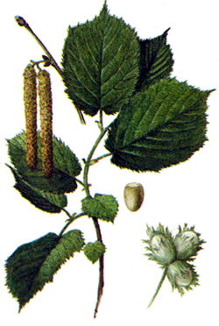
Лещина обыкновенная
Описание растения:
Кустарник высотой 2—5 м. Молодые ветви серые, голые; годичные ветви желтовато-серые, с волосками или щетинками и желёзками; почки округлые или яйцевидные, сжатые, с округлыми чешуями, голыми или тонко опушенными и по краю реснитчатыми.
Орехи имеют различную форму, гладкую коричневую скорлупу и вкусные семена (ядра).
Применение в медицине:
В семенах орехов много жирного масла, белковых веществ, есть сахара, витамины группы В, каротин, имеется специфический для лещины белок — карелин
Из орехов получают высокоценное масло, которое используют в пищевой промышленности как заменитель миндального масла.
Орехи употребляют при мочекаменной болезни, при ревматизме, малокровии и как общеукрепляющее средство, особенно с медом.
Листья и кора лещины обладают сосудосуживающим действием.
Настои из этого сырья пьют при варикозных расширениях вен и флебитах.
Маслом лещины смазывают голову для укрепления волос, а также лечат ожоги (в смеси с белком).
Регулирует гормональный баланс.

Slide 85
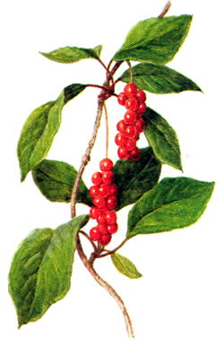
Лимонник китайский
Описание растения :
Лимонник китайский — деревянистая листопадная лиана семейства лимонниковых (магнолиевых), с ветвящимися стеблями, достигающими в длину 10—15 м и в диаметре 1—2 см.
В медицине используют семена и сухие плоды лимонника.
Применение в медицине :
Препараты лимонника китайского эффективны
при астенических и астенодепрессивных состояниях, психастениях,
реактивных депрессиях, которые сопровождаются такими симптомами:
быстрая утомляемость, снижение работоспособности, раздражительность,
вялость, сонливость, гипотония.
При приеме препаратов лимонника заметно повышается острота зрения, снижается утомляемость зрительного анализатора при больших нагрузках, значительно улучшается ночное зрение.
Препараты лимонника противопоказаны при нервном возбуждении, бессоннице, повышенном артериальном давлении, нарушениях сердечной деятельности.

Slide 86
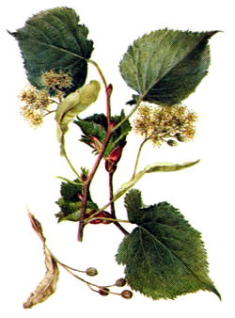
Липа сердцевидная
Описание растения :
Дерево семейства липовых высотой до 30 м с темной продольно-бороздчатой корой (на старых деревьях).
В медицине используют цветки с прицветниками.
Применение в медицине :
Настой цветков липы применяют как потогонное средство при простудных заболеваниях и как бактерицидное средство для полоскания полости рта.
Он имеет также мочегонное и отхаркивающее действие.
Оказывает жаропонижающее, бактерицидное, спазмолитическое, болеутоляющее действие.
В народной медицине применяют как кровоочиститель, оказывает противоопухолевое действие

Slide 87
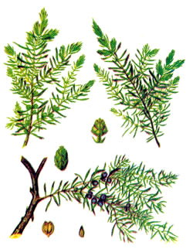
Можжевельник обыкновенный
Описание растения :
Можжевельник — вечнозеленый хвойный кустарник семейства кипарисовых, достигающий в высоту 1—Зм, или деревце с ветвистым стволом, до 8—12 м
В медицине используют плоды — шишкоягоды можжевельника.
Применение в медицине :
Благодаря содержанию в эфирном масле терпинеола настой из плодов можжевельника
Оказывает мочегонное действие,
Повышает желчеобразование и желчевыделение,
Усиливает секрецию желудочного сока и перистальтику кишечника.
Настои и мочегонные сборы, в которые входят шишкоягоды можжевельника, целесообразно применять в комплексной терапии, сочетая их с другими лекарственными растениями, обладающими противовоспалительными, диуретическими и бактерицидными свойствами.
Обычно их назначают как мочегонное средство,
при хронических заболеваниях дыхательных путей, для разжижения мокроты и улучшения ее отхаркивания.

Slide 88
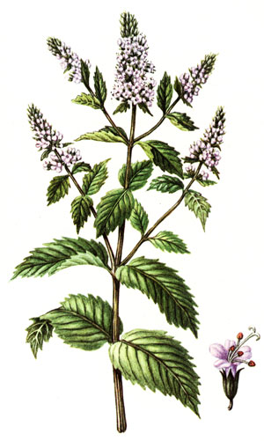
Мята перечная
Описание растения :
Мята перечная—травянистое растение семейства губоцветных, высотой до 1 м. Растет в виде раскидистого, некомпактного куста.
Эфирное масло содержит ментол, ментон, метилацетат, ментафуран, лимонен, цинеол, а также другие ценные биологически активные вещества.
Эфирное масло широко используется в парфюмерной, пищевой, табачной и ликерно-водочной промышленности.
Применение в медицине :
Листья мяты, содержащие эфирное масло, богаты каротином, различными органическими кислотами и другими веществами (геспиридином, каротином).
Из листьев приготавливают ароматный чай сосудорасширяющего и тонизирующего действия, а также лечебные отвары и настойки.
Важное значение приобрел также основной компонент эфирного масла — ментол, который применяют как местное болеутоляющее средство при невралгиях, миалгиях и артралгиях,
как противовоспалительное и сосудорасширяющее средство при спазмах коронарных сосудов и
успокаивающее — в комбинации с другими средствами.
Мята является хорошим медоносом и обладает фитонцидными свойствами.

Slide 89
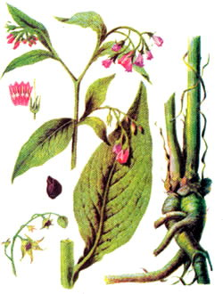
Окопник лекарственный
Описание растения :
Окопник — многолетнее высокое травянистое шершаво-волосистое растение с корневой системой.
Применение в медицине :
Установлены кровоостанавливающее,
вяжущее, отхаркивающее,
бактерицидное,
ранозаживляющее,обволакивающее, стимулирующее свойства окопника.
Препараты окопника помогают организму справиться с внутренними кровотечениями, легочными заболеваниями, фурункулезом, незаживающими ранами и язвами.
Отвар корней растения используют при воспалительных процессах в желудке и кишечнике даже при длительном атрофическом процессе. Сироп окопника назначают при воспалении слизистой оболочки полости рта, горла и гортани.
Экстракт корня окопника приостанавливает или уменьшает процессы атрофии у людей пожилого возраста.
В экспериментальных исследованиях показана противоопухолевая активность аллантоина.
В настоящее время применяют в качестве вяжущего, эпителизирующего и противовоспалительного средства.

Slide 90
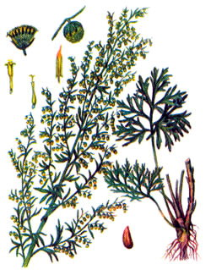
Полынь горькая
Описание растения :
Многолетнее травянистое растение семейства сложноцветных, высотой 60—100 см. Корневая система стержневая с толстым, вертикально идущим в почву главным корнем.
В медицине используют траву (цветущие верхушки) и листья полыни горькой.
Применение в медицине :
Препараты полыни-горькой употребляют в качестве горечи для возбуждения аппетита и улучшения деятельности органов пищеварения.
У больных, страдающих хроническими заболеваниями поджелудочной железы и желчевыводящих путей, при применении желчегонного чая уменьшаются или полностью исчезают боли, диспепсические явления, улучшается аппетит, нормализуется стул.
При заболеваниях желудочно-кишечного тракта совместное использование горечей с лекарственными травами, обладающими желчегонными свойствами, значительно повышает их терапевтическую эффективность.
Полынь горькая входит в состав желудочных капель, желудочных таблеток, аппетитного и желчегонного сборов.
Обладает мочегонным эффектом.

Slide 91
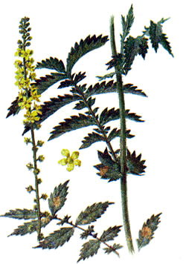
Репешок обыкновенный
Описание растения :
Многолетнее травянистое растение с прямостоячим шершавоволосистым стеблем высотой 30—90 см.
Применение в медицине :
При заболеваниях желудочно-кишечного тракта, желчного пузыря,
ночном энурезе, атонии мочевого пузыря,
как вяжущее и мочегонное средство.
Наружно настой, отвар или сухой порошок применяют при фурункулах, кровотечениях, плохо заживающих ранах, при мигрени, для полоскания горла при катаральной ангине, стоматитах, гингивитах, пародонтозе.
Настой репешка применяют при холециститах,
как желчегонное,
в качестве противоревматического,
мочегонного средства, при воспалительных заболеваниях мочевых путей,
При простудных заболеваниях, сопровождающихся высокой температурой,
при почечно- и желчнокаменной болезнях,
отложении солей,
злокачественных новообразованиях,
Как стимулирующее работу сердца,
в качестве тонизирующего,
Общеукрепляющего и
кровоостанавливающего средства.

Slide 92
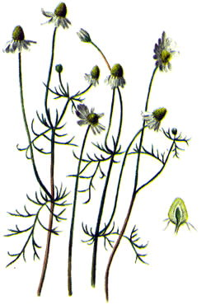
Ромашка аптечная
Описание растения :
Ромашка аптечная—однолетнее растение семейства сложноцветных, высотой 15— 60 см.
В медицине используют распустившиеся соцветия растения.
Применение в медицине :
Используют в качестве противовоспалительного,
антисептического и
обезболивающего средства.
Ромашку применяют при острых и хронических гастритах, язвенной болезни желудка и двенадцатиперстной кишки, при колитах и энтероколитах.
При заболеваниях печени и желчных путей препараты ромашки снимают спазм желчных протоков,
усиливают желчеотделение,
уменьшают воспалительные явления.
При спазмах кишечника и метеоризме.
Оказывает седативный эффект.

Slide 93
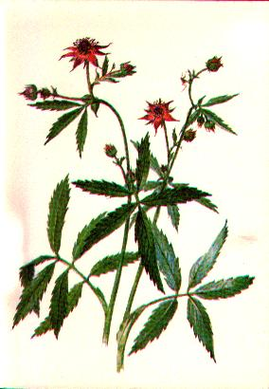
Сабельник болотный
Описание растения :
Многолетний полукустарничек семейства розоцветных высотой 20- 100 см.
Применение в медицине :
Сырье обладает потогонным, жаропонижающим, кровоостанавливающим, болеутоляющим, противовоспалительным и снижающим артериальное давление действием
Проявляет антибактериальную активность, кровоостанавливающим и противовоспалительным эффект.
Обладает потогонным и жаропонижающего действия.
При подагре, радикулите и ревматизме практикуют ванны с ветками и корневищами растения или припарки. Отвар корневища назначают для ускорения заживления гнойных ран при болях в желудке и заболевании тканей, окружающих зубы.
При отложении солей его принимают внутрь.

Slide 94
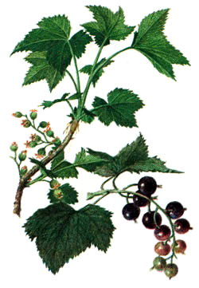
Смородина черная
Описание растения :
Смородина черная кустарник семейства крыжовниковых, высотой до 1— 2 м с темно-бурыми старыми и светло-серыми молодыми побегами.
В медицине используют ягоды дикорастущей и культивируемой смородины черной.
Листья содержат 134—387 мг% аскорбиновой кислоты, эфирные масла, витамин Р, фитонциды.
Применение в медицине :
Плоды смородины черной применяют при гипо- и авитаминозах, малокровии.
Общеукрепляющее средство при тяжелых хронических заболеваниях.
Лечебное и профилактическое средство при гипертонической болезни и атеросклерозе.
Сухие плоды входят в состав витаминных сборов вместе с плодами шиповника.

Slide 95
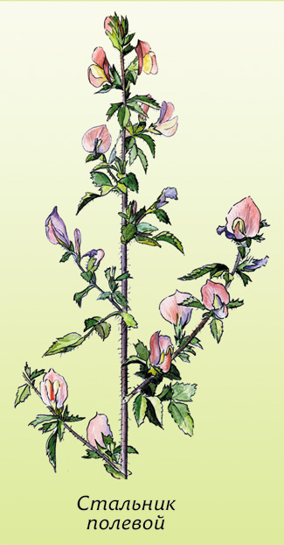
Стальник полевой
Описание растения :
Стальник полевой—травянистое многолетнее растение семейства бобовых, высотой 40—110 см со своеобразным запахом.
Лекарственным сырьем служат корни стальника полевого.
Применение в медицине :
Корни стальника обладают диуретическими и послабляющими свойствами, оказывают некоторое гипотензивное и кардиотоническое действие.
Препараты стальника уменьшают проницаемость и ломкость капилляров, оказывают противовоспалительное и кровоостанавливающее действие.
Применяют при лечении больных, страдающих геморроем, хроническим запором.
При приеме препаратов стальника у больных усиливается перистальтика кишечника, повышается его тонус, облегчается акт дефекации, увеличивается диурез, снижается артериальное давление.
Благодаря противовоспалительным и кровоостанавливающим свойствам уменьшаются боли, отек геморроидальных узлов, прекращается кровотечение.
Корни стальника используют также в качестве
мочегонного средства при мочекислом диатезе, подагре, воспалительных заболеваниях почек и мочевого пузыря, а также при мочекаменной болезни.

Slide 96
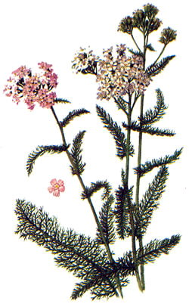
Тысячелистник обыкновенный
Описание растения :
Тысячелистник—многолетнее травянистое растение семейства сложноцветных с ползучим, шнуровидным корневищем, от которого отходят корни и подземные побеги.
В медицине используют надземную часть (траву и цветки) тысячелистника.
Применение в медицине :
Трава тысячелистника обладает противовоспалительными и бактерицидными свойствами.
Употребляют ее в виде настоев, отваров экстрактов при различных заболеваниях желудочно-кишечного тракта, при язвенной болезни и гастрите.
Входит в состав желудочных и аппетитных чаев.
Препараты тысячелистника с крапивой назначают как кровоостанавливающее и успокаивающее средство при внутренних и наружных кровотечениях.

Slide 97

Чабрец
Описание растений :
Тимьян ползучий — полукустарник семейства губоцветных.
В медицине используют траву тимьяна ползучего.
Применение в медицине :
Настой травы чабреца употребляют как
средство, способствующее усилению
секреции бронхов,
более быстрому выделению мокроты
Обладает дезинфицирующими свойствами.
Эфирное масло применяют наружно при радикулитах и невритах.

Slide 98

Чистотел большой
Описание растения :
Чистотел большой—многолетнее травянистое растение семейства маковых, содержащее во всех частях оранжевый млечный сок.
Применение в медицине :
Траву, корни и свежий сок чистотела издавна применяли в народной медицине при кожных болезнях, трудно заживающих ранах, волчанке, при опухолях кожи.
В современной медицине настой чистотела назначают как слабительное и мочегонное средство.
Отвар чистотела употребляют для полоскания полости носа и глотки при полипах в носу.
Отвар травы рекомендуют применять наружно при различных кожных заболеваниях.
Обладает ранозаживляющим действием,
противоопухолевым эффектом.

Slide 99

Шалфей лекарственный
Описание растения :
Шалфей лекарственный—многолетний полукустарник семейства губоцветных, высотой от 20 до 80, иногда до 100 см.
В качестве лекарственного сырья используют листья шалфея.
Применение в медицине :
Листья шалфея применяют в виде настоя в качестве вяжущего, дезинфицирующего и противовоспалительного средства.
Обладает отхаркивающим эффектом.
Цветки используют как антибактериальное средство
В народной медицине листья шалфея используют при гастритах, колитах, заболевании печени, почек, при бронхитах, как отхаркивающее, мягчительное и мочегонное средство.
Настой листьев шалфея применяют при воспалительных заболеваниях кожных покровов, ранах, ожогах и обморожениях;
Принимают общие или местные ванны с его настоем.

Slide 100

Элеутерококк колючий
Описание растения :
Маловетвистый колючий кустарник семейства аралиевых, высотой 2— 2,5 м (реже достигает 3—4 м). Побеги прямые, со светло-серой корой, густо усаженные косо вниз направленными шипами.
В медицине используют корни и корневища
Применение в медицине :
Экстракт из корней и корневищ элеутерококка употребляют как тонизирующее средство, действующее подобно препаратам женьшеня.
Экстракт элеутерококка эффективен для лечения больных с различными формами неврозов, заболеваниями сердечно-сосудистой системы.
Он повышает умственную работоспособность, уменьшает утомляемость при физической нагрузке, усиливает остроту зрения, улучшает слух.
При приеме экстракта элеутерококка улучшается общее состояние больных атеросклерозом.

Slide 101

Эхинацея пурпурная
Описание растения :
Многолетнее травянистое растение высотой 60—100 см.
Применение в медицине :
Лечебное действие при различных патологических состояниях за счет повышения естественных защитных сил организма.
Доказано стимулирующее действие эхинацеи на иммунную систему.
Препараты эхинацеи используются при заболеваниях, связанных с ослаблением функционального состояния иммунной системы, вызванных хроническими воспалительными заболеваниями, воздействием ионизирующей радиации, ультрафиолетовых лучей, химиотерапевтических препаратов, длительной терапией антибиотиками.
Препаратам эхинацеи присущи также антибактериальные, противовирусные и противомикотические свойства. Экстракты эхинацеи угнетают рост и размножение стрептококка, стафилококка, кишечной палочки, вирусов гриппа, герпеса, стоматитов.
Препараты эхинацеи эффективны при воспалительных заболеваниях (ревматизм, полиартрит, простатит, гинекологические расстройства), заболеваниях верхних дыхательных путей, при различных раневых процессах (трофические язвы, остеомиелит), микробной экземе.
Препараты эхинацеи используются также с профилактической целью при первых признаках простуды, при длительном приеме антибиотиков, оздоровлении лиц, перенесших воздействие радиации или проживающих в зонах, неблагоприятных по радиационному уровню.

Slide 102

Яблоня домашняя
Описание растения :
Яблоня - род плодовых деревьев и кустарников семейства розоцветных подсемейства яблоневых. Плоды - яблоки - обычно округлые, различных размеров, окраски, вкуса и запаха, в зависимости от сорта. Мякоть плода сочная.
Применение в медицине :
Яблоки содержат пектиновые вещества, которые задерживают развитие вредных микроорганизмов в кишечнике, нормализуют процесс пищеварения, способствуют выведению холестерина из организма. Лечебное действие яблок при колитах и других заболеваниях кишечника объясняется не только наличием пектиновых веществ, но и фитонцидов. Яблоки и яблочный сок советуют употреблять при заболеваниях печени, почек, мочевого пузыря, мочекаменной болезни, артритах. При остром и хроническом нефритах рекомендуют употреблять свежие яблоки, а также кисели, салаты с яблоками и печеные плоды. Яблоки богаты солями калия и танином, обладают мочегонным действием, задерживают образование мочевой кислоты, поэтому рекомендуются как профилактическое и лечебное средство при подагре и мочекаменной болезни. При диабете полезны сорта яблок с низкой сахаристостью и с высоким содержанием витамина С.

Slide 103
Спасибо за внимание!

